Slide 1

ESPLORAZIONE E GESTIONE DEI DATI
FINALIZZATE ALLA MANUTENZIONE PREDITTIVA
NELL’INDUSTRIA SIDERURGICA
DIPARTIMENTO DI INGEGNERIA DELL’INFORMAZIONE
Corso di Laurea
in Ingegneria delle Tecnologie per l’Impresa Digitale
Relatore: Devis Bianchini
Laureando: Alberto Mergoni - Matr. 736132

Slide 2


Obiettivi della relazione
ESPLORAZIONE E GESTIONE DEI DATI FINALIZZATE ALLA MANUTENZIONE PREDITTIVA
NELL’INDUSTRIA SIDERURGICA
sviluppare un'applicazione capace di soddisfare i requisiti di monitoraggio in tempo reale
porre le basi per una manutenzione predittiva efficace

Slide 3
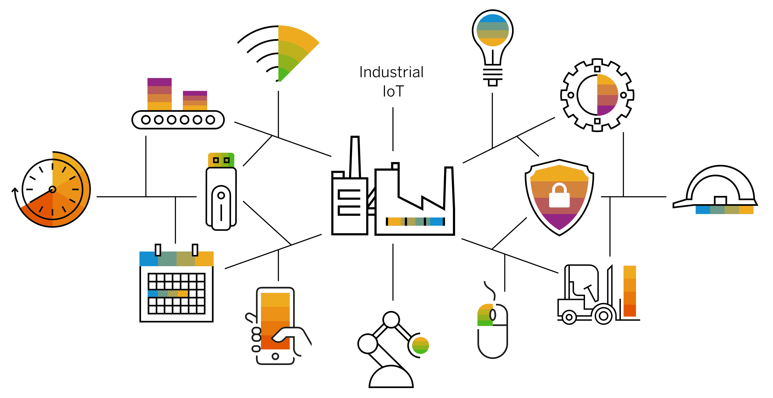
Industrial IoT
ESPLORAZIONE E GESTIONE DEI DATI FINALIZZATE ALLA MANUTENZIONE PREDITTIVA
NELL’INDUSTRIA SIDERURGICA
La connessione di macchinari e dispositivi tramite internet permette l’integrazione tra tecnologie operative e tecnologie dell'informazione, questo è cruciale per creare sistemi di supervisione avanzati

Slide 4
Il laminatoio
ESPLORAZIONE E GESTIONE DEI DATI FINALIZZATE ALLA MANUTENZIONE PREDITTIVA
NELL’INDUSTRIA SIDERURGICA
Un impianto di laminazione è essenzialmente composto da treni di laminazione, forni di riscaldo e vari dispositivi accessori. I treni di laminazione sono a loro volta composti da:
Gabbie di
laminazione
riduzione dello spessore del materiale
Organi di
trasmissione
trasmissione del movimento ai rulli
Azionamenti elettrici e
sistemi di controllo
regolazione della velocità e della forza dei rulli
4

Slide 5
Componenti del progetto
ESPLORAZIONE E GESTIONE DEI DATI FINALIZZATE ALLA MANUTENZIONE PREDITTIVA
NELL’INDUSTRIA SIDERURGICA
Node-Red
software che consente di connettere dispositivi hardware, API e servizi online
Grafana
strumento per creare dashboard interattive che mostrano lo stato del sistema attraverso grafici e diagrammi
Microsoft SQL
sistema di gestione di database relazionali

Slide 6
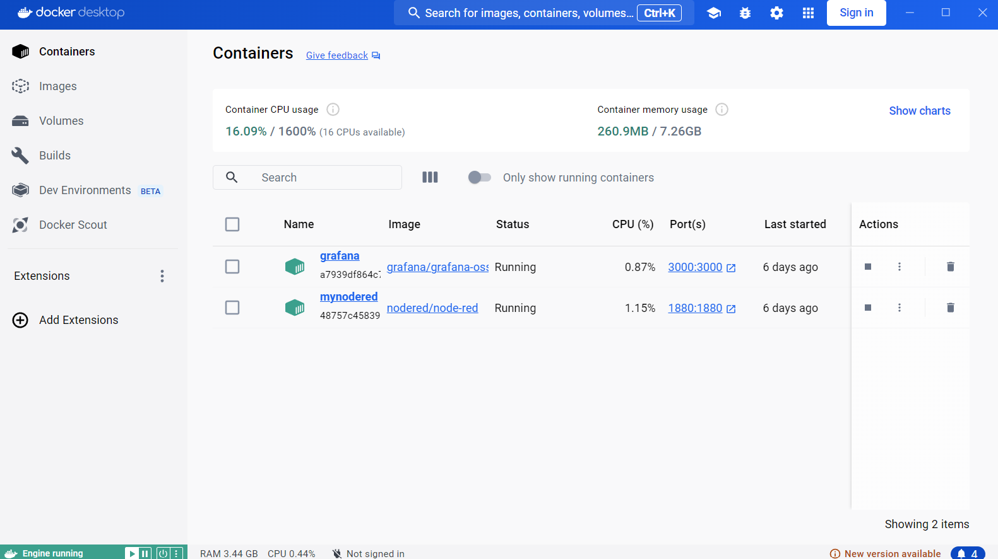

Virtualizzazione con Docker
ESPLORAZIONE E GESTIONE DEI DATI FINALIZZATE ALLA MANUTENZIONE PREDITTIVA
NELL’INDUSTRIA SIDERURGICA

Slide 7
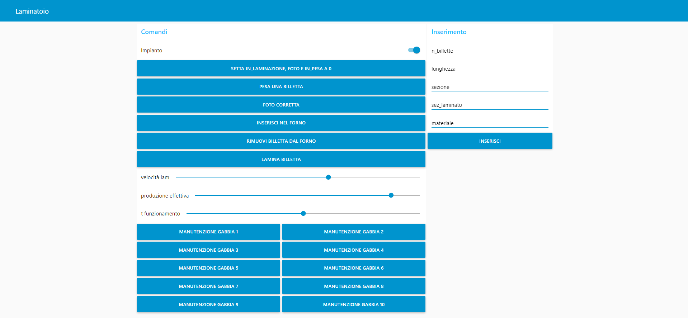



Sviluppo in simulazione
ESPLORAZIONE E GESTIONE DEI DATI FINALIZZATE ALLA MANUTENZIONE PREDITTIVA
NELL’INDUSTRIA SIDERURGICA
Riduzione dei costi
Riduzione dei rischi
Rapidità nella valutazione del problema
Sono stati simulati il livello 4 (ERP) e livello 1 (PLC) attraverso la dashboard
di Node-Red

Slide 8
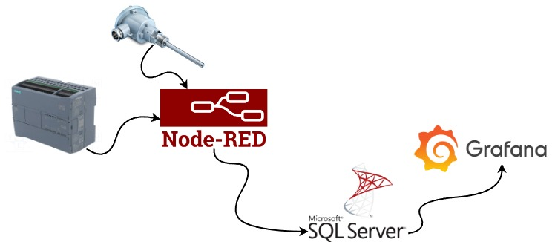
Implementazione del sistema
ESPLORAZIONE E GESTIONE DEI DATI FINALIZZATE ALLA MANUTENZIONE PREDITTIVA
NELL’INDUSTRIA SIDERURGICA

Slide 9
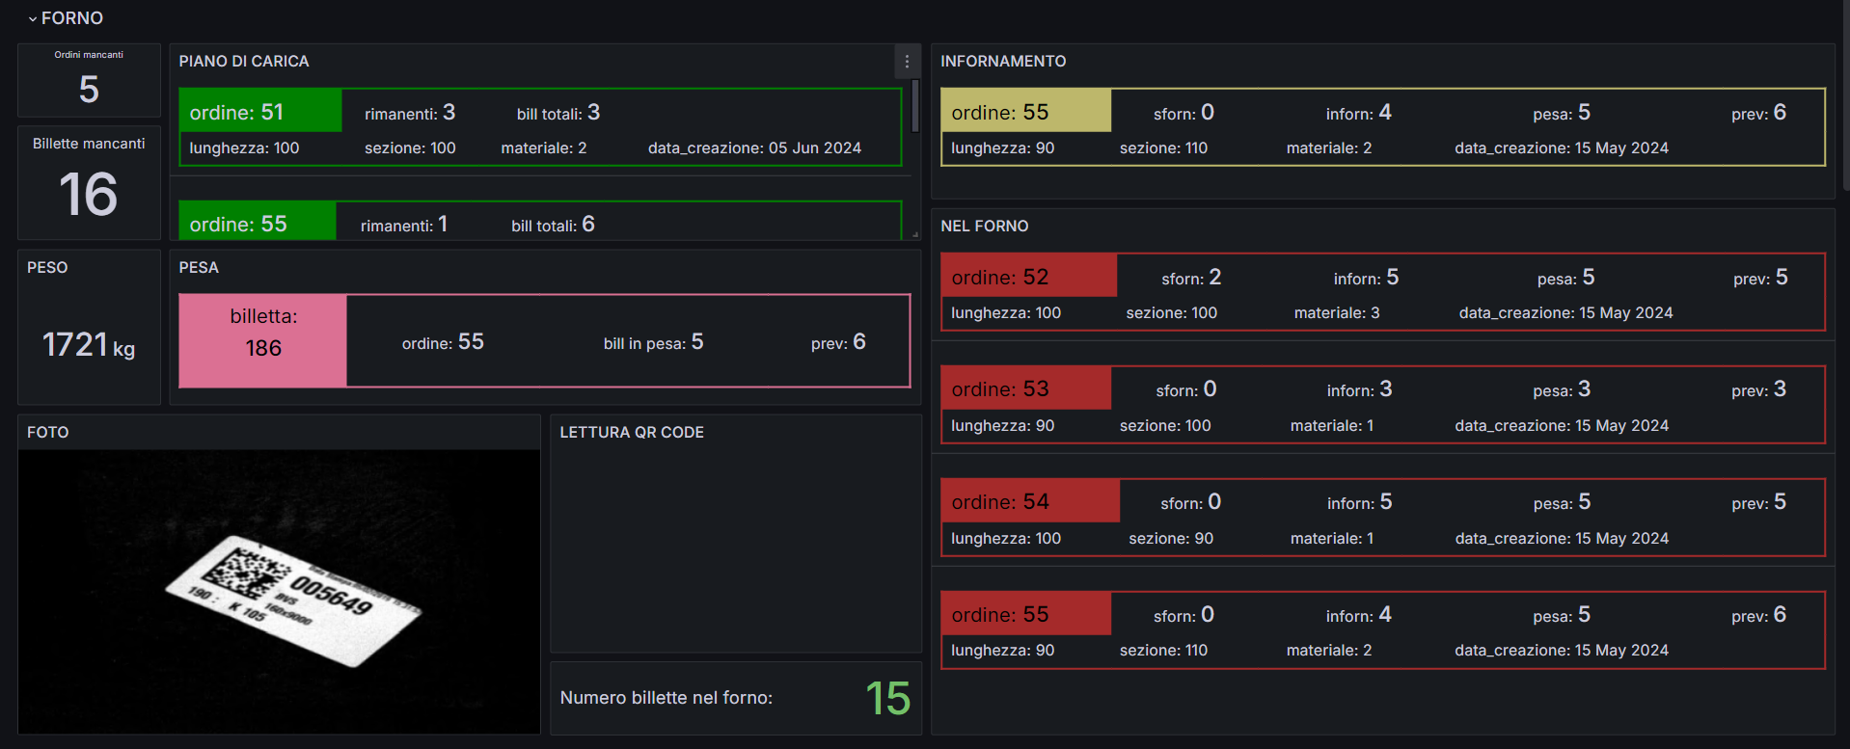
Dashboard ‘FORNO’
ESPLORAZIONE E GESTIONE DEI DATI FINALIZZATE ALLA MANUTENZIONE PREDITTIVA
NELL’INDUSTRIA SIDERURGICA

Slide 10
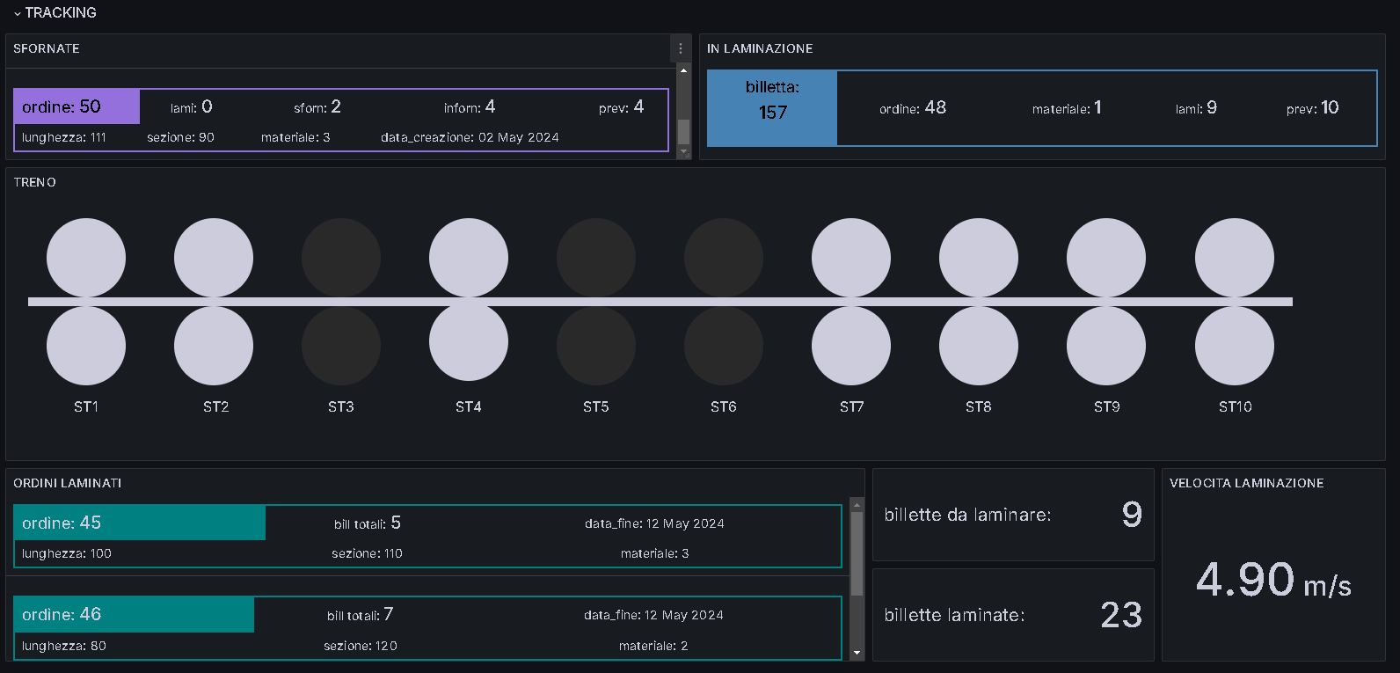
Dashboard ‘TRACKING’
ESPLORAZIONE E GESTIONE DEI DATI FINALIZZATE ALLA MANUTENZIONE PREDITTIVA
NELL’INDUSTRIA SIDERURGICA

Slide 11
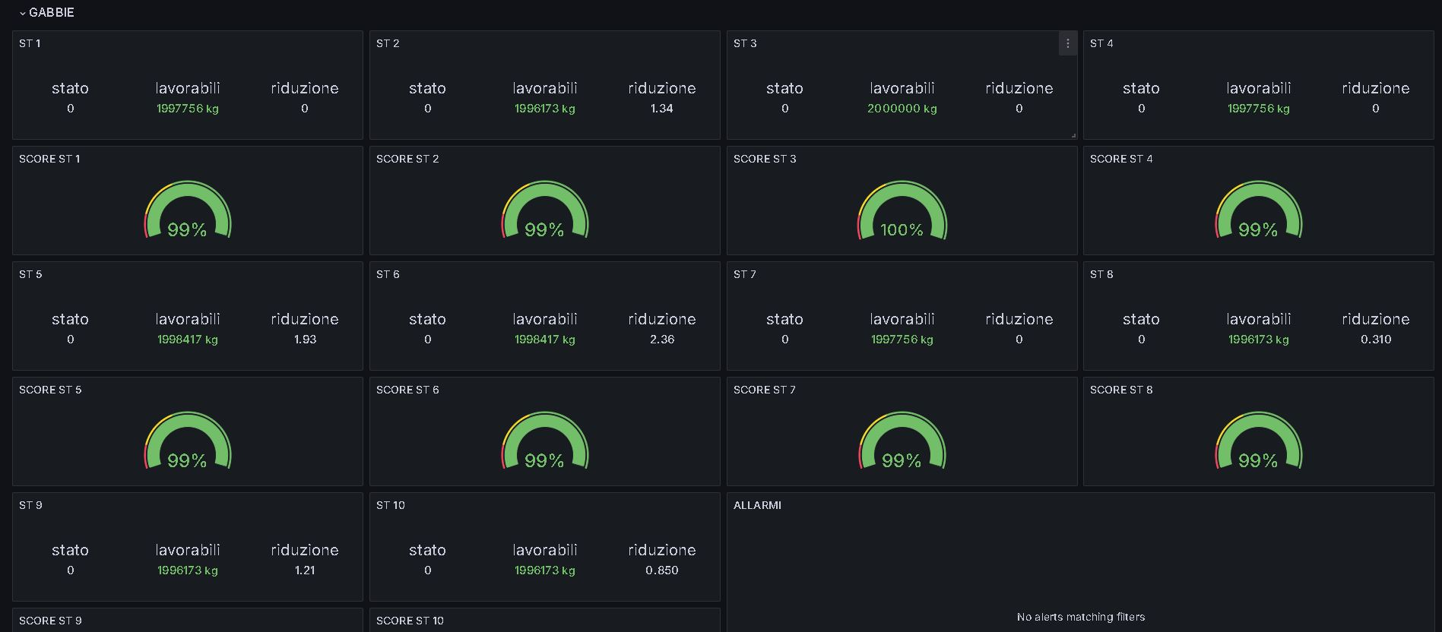
Dashboard ‘GABBIE’
ESPLORAZIONE E GESTIONE DEI DATI FINALIZZATE ALLA MANUTENZIONE PREDITTIVA
NELL’INDUSTRIA SIDERURGICA

Slide 12
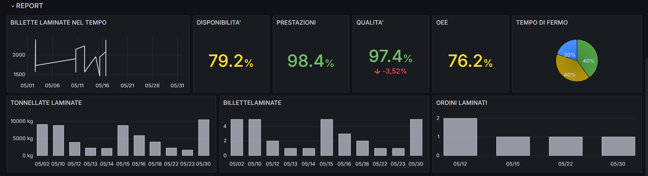
Dashboard ‘REPORT’
ESPLORAZIONE E GESTIONE DEI DATI FINALIZZATE ALLA MANUTENZIONE PREDITTIVA
NELL’INDUSTRIA SIDERURGICA

Slide 13
Risultati
ESPLORAZIONE E GESTIONE DEI DATI FINALIZZATE ALLA MANUTENZIONE PREDITTIVA
NELL’INDUSTRIA SIDERURGICA
risultati più che soddisfacienti, anche se più laborioso e meno efficiente di software a pagamento
feedback positivo da parte di AIC e clienti, in particolare sulla grafica e l’integrazione con i dispositivi

Slide 14
Sviluppi futuri
ESPLORAZIONE E GESTIONE DEI DATI FINALIZZATE ALLA MANUTENZIONE PREDITTIVA
NELL’INDUSTRIA SIDERURGICA
integrare ulteriori sensori e tecnologie
esplorazione di algoritmi di machine learning
testare il sistema ambiente reale

Slide 15
Grazie per l’attenzione
ESPLORAZIONE E GESTIONE DEI DATI FINALIZZATE ALLA MANUTENZIONE PREDITTIVA
NELL’INDUSTRIA SIDERURGICA

